Slide 1
JAHON TARIXI
10-sinf
Mavzu:
1946 – 1991-yillarda Yaponiya va Osiyoning Yangi Industrial mamlakatlari.

Slide 2
Reja
1
Ikkinchi jahon urushining Yaponiya uchun oqibatlari.
2
Yaponiyada demokratiyaning shakllanishi. Yaponiya iqtisodiy mo‘jizasi.
3
Postindustrial modelning shakllanishi.
4
Osiyoning yangi industrial mamlakatlari.

Slide 3
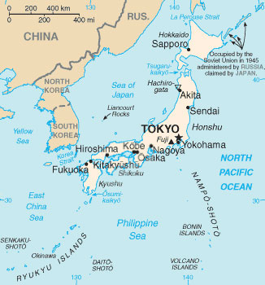
Yaponiya haqida
Maydoni – 378 ming km²
Aholisi – 126,5 mln kishi (2018-yil)
Poytaxti – Tokio shahri.
Kostitutsion monarxiya.
.

Slide 4
Urush oqibatlari
Ikkinchi jahon urushida Yaponiya mag‘lubiyatga uchradi. Urushda 6,5 mln. yaponlar halok bo‘ldi, Yaponiya o‘zining barcha mustamlakalaridan ayrildi. Mamlakat AQSH tomonidan okkupatsiya qilinib, hokimiyat general Duglas Makartur boshchiligidagi AQSH okkupatsion qo‘shinlari shtabiga o‘tdi.

Slide 5
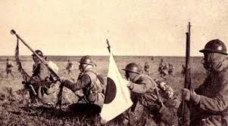
1952-yilgacha Yaponiya hukumati mazkur shtab tomonidan nazorat qilindi, mamlakatni modernizatsiya qilish bo‘yicha reja va tashabbuslar ham shu shtabga tegishli bo‘ldi.
Urush oqibatlari

Slide 6
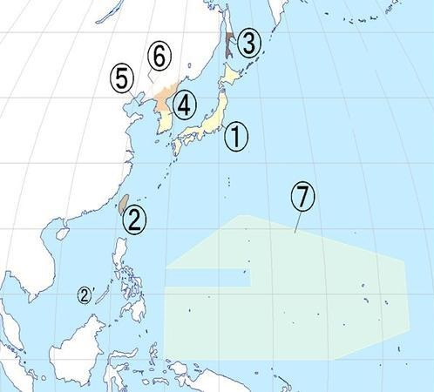
Yapon okkupatsiyasi 1951-yil
1. AQSh tomonidan bosib olingan Yaponiya metropoliyasi.
2. Tayvan, Xitoydan voz kechdi.
3. SSSR tomonidan qo‘shilgan Janubiy Saxalin va Kuril orollari.
4. Koreya, Sovet va Amerika ishg‘ol zonalari.
5. SSSR tarkibiga kirgan Kvantung viloyati.
6. Xitoy tomonidan qo‘shilgan Janubiy Manchuriya temir yo‘li.
7. AQSh tomonidan bosib olingan Tinch okeanining janubiy mandati.

Slide 7
AQSh Yaponiyada demokratik jarayonlarni boshladi va bundan ko‘zlagan asosiy maqsadi: 1. Yaponiyaning demokratik davlatga aylanishi va hech qachon boshqalarga xavf solmasligini; 2. Yaponlarda o‘zining ming yillik jangchilik an’analariga ega bo‘lgan jangovarlik ruhini sindirish.
Urush oqibatlari

Slide 8
Amerika siyosati
AQSHning Yaponiyaga iqtisodiy yordami to‘xtovsiz oshib bordi. Yaponiyada mehnat munosabatlarini demokratlashtirishda 1946-yil kasaba uyushmalari to‘g‘risida qonun qabul qilindi. Osiyocha tafakkur, mehnat an’analariga ega bo‘lgan yaponlarni g‘arbcha mehnat usullariga ko‘niktirish oson kechmadi.
Amerikaliklar yaponlarni eng zamonaviy biznes usullari bilan tanishtirib bordi.

Slide 9
GFR
1950-yildan kadrlar tayyorlashning amerikacha standartlari joriy qilindi. Yapon mahsulotlarining sifatini oshirishga katta e’tibor qaratildi. Edvards Deming kabi amerikalik mashhur iqtisodchilar ma’ruzalar qildi. Yaponiya iqtisodini boshqarish davlat tizimi yaratildi.
Bu tadbirlar 1950 – 1960-yillarda Yaponiyaning to‘liq iqtisodiy tiklanishiga olib keldi.

Slide 10
Yaponiyada islohotlar
Amerikaliklar yaponlarni demokratiya sharoitida yashashga o‘rgatdi,demokratik islohotlar olib borildi. Siyosiy va diniy erkinliklar to‘g‘risida direktiva qabul qilindi. Matbuotda senzura bekor qilindi, barcha siyosiy mahbuslar ozod etildi, militaristik jamoat tashkilotlari tarqatib yuborildi. Siyosiy partiyalarni qayta tuzish boshlandi.

Slide 11
Iqtisodiy mo‘jiza – 1956-1973-yillar
11%-iqtisodiy o‘sish
mehnat jarayonlarini modernizatsiya qilish
mehnat unumdorligi, past ish haqi
Soliqlarning kamligi
Yaponiya iqtisodiy mo‘jizasi
yuksak malakali ishchi kuchi
Yangi texnologiya larning jadal rivojlanishi
o‘lkaga valyuta tushumining ko‘payishi
horijiy ilmiy va texnik yutuqlarni jalb qilish

Slide 12
Yapon iqtisodiy mo‘jizasi
Qisqa vaqt ichida tez sur‘atlar bilan o‘sib borish Yaponiyaga nafaqat urushdagi mag‘lubiyatni to‘liq tiklashga, balki Fransiya, Italiya, Kanada, Buyuk Britaniya, Germaniyani ortda qoldirib, yalpi ichki mahsulotning hajmi bo‘yicha AQShdan keyin ikkinchi o‘rinni egallashga imkon berdi.
.

Slide 13
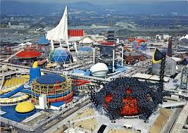
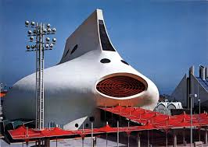
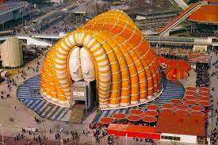
Yaponiya o‘z yutuqlarini Tokioda bo‘lib o‘tgan “EKSPO-70” ko‘rgazmasida muvaffaqiyatli namoyish qildi.

Slide 14
GFR
1980-yillardan Yaponiyada 26 ta texnopolislar tashkil qilindi, Yaponiya jahon bozoriga yangi turdagi mahsulotlar – mikroprotsessorlar, personal kompyuterlar, sanoat robotlari va tez o‘zgaruvchan ishlab chiqarish tizimlari bilan chiqdi. Mamlakatda postindustrial iqtisodiy model shakllandi va u postindustrial sivilizatsiyaga asos bo‘ldi.
Yapon “iqtisodiy mo‘jizasi” arzon neftga asoslangan bo‘lib, 1970-yillardagi neft inqirozi Yaponiyani o‘z iqtisodiy tizimini keskin o‘zgartirishga majbur qildi. Sanoatda ilmtalab ishlab chiqarish sohalariga asosiy e’tibor qaratildi. Mahsulot qiymatining asosiy qismini ilmiy yangiliklar, xodimlarning texnik malakasi, dizayn, nou-xaular tashkil qildi.

Slide 15
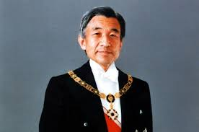
Ikkinchi Jahon urushidan keyin: imperator davlat rahbari sifatida saqlab qolindi, ko‘p partiyali parlament demokratiyasiga asoslandi. 1989 yil 7-yanvarida marhum imperator Shoyening katta o‘g‘li 55 yoshli Akixito Yaponiyaning 125-imperatoriga aylandi. An‘anaviy Yaponiyadagi hisob-kitoblarga ko‘ra, rasmiy ravishda Heisei deb nomlangan yangi davr boshlandi.
Siyosiy rivojlanish

Slide 16
Yaponiya so‘nggi ishlab chiqarish texnologiyalari va ilg‘or ilmiy yutuqlardan foydalanish sohalari rivojida dunyoda etakchiga aylandi. Tashqi siyosat maydonida Yaponiya dunyoning barcha mamlakatlari bilan teng huquqli va o‘zaro manfaatli munosabatlar o‘rnatishga intildi..
1956-yil – SSSR va Yaponiya o‘rtasidagi ittifoqni tiklash to‘g‘risida deklaratsiya;
1956-yil – BMTga a‘zo bo‘ldi;
1960-yil – Yaponiya va AQSh o‘rtasidagi harbiy ittifoq tuzildi;
60-yillar – Osiyo mamlakatlari bilan aloqalarni kengaytirishga erishdi.

Slide 17
Yangi Industrial Davlatlar
YIM – XX-asrning soʻnggi oʻn yilliklarida iqtisodiy taraqqiyotda keskin oʻzgarishlarga erishgan rivojlanayotgan mamlakatlar guruhi. Bu mamlakatlar koʻpgina koʻrsatkichlar boʻyicha jahondagi oʻrta va hatto yuqori rivojlangan mamlakatlarga yaqinlashdi, ularda sanoat ishlab chiqarish hajmi va uning milliy daromaddagi hissasi oʻsdi, aholi jon boshiga yalpi ichki mahsulot hajmi koʻpaydi. Yangi qatlam -tadbirkorlar sinfi mustahkamlandi.

Slide 18
Osiyoning yangi industrial davlatlari
XX asrning 60-80-yillarida Osiyoning bir qator mamlakatlari jadal modernizatsiyalashni amalga oshirish orqali taraqqiyotning yuksak sur’atlarini ta’minlashga erishdi.
Janubiy Koreya, Tayvan, Singapur, Gonkong kabi davlatlarni “Osiyo yo‘lbarslari”, “yangi industrial davlatlar” deb atay boshladilar.

Slide 19
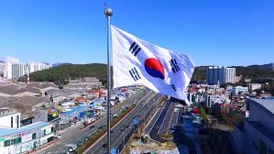
Janubiy Koreya
XX asrning ikkinchi yarmida “yangi industrial davlatlar” Osiyo qit’asida barqaror ijtimoiy-iqtisodiy taraqqiyotning timsoliga aylandi.
Bitta avlodning ko‘z o‘ngida mamlakat qoloqlikdan taraqqiyotning yuqori darajasiga erishdi.
Bunga Janubiy Koreya yaqqol misol bo‘lishi mumkin.

Slide 20
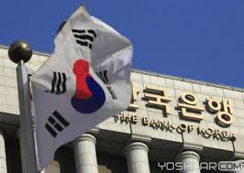
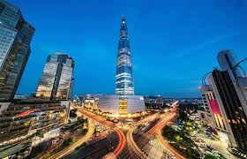
Janubiy Koreya
Janubiy Koreyada 1970-yillardan og‘ir sanoat – metallurgiya, mashinasozlik, kimyo sanoati, elektronika sanoati jadal taraqqiy etdi. Dastlab lampali radiopriyomniklar, oq-qora televizorlardan boshlagan Janubiy Koreya, keyin magnitofonlar, rangli televizorlar, kompyuterlar, mikrosxemalar, so‘ngra videomagnitofonlar, lazerli proigrivatellar, mikroto‘lqinli pechlar va nihoyat personal IBMlar ishlab chiqarishga o‘tdi.

Slide 21
Janubiy Koreya
Tashqi savdoda ham shunga mos o‘zgarishlar yuz berdi. Janubiy Koreya po‘lat, dengiz kemalari, avtomobillar, uy-ro‘zg‘or elektronikasi kabi mahsulotlarni eksport qilish bo‘yicha dunyo liderlari safidan o‘rin egalladi.

Slide 22
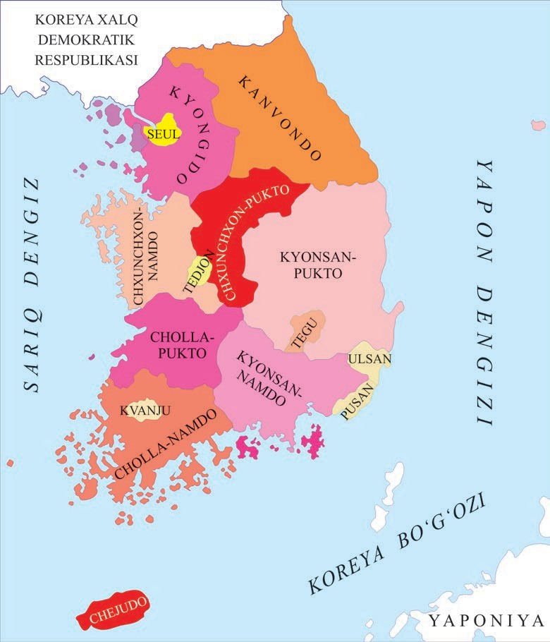
Iqtisodiy rivojlanishi
1990-yillarga kelib Janubiy Koreya iqtisodiy rivojlangan industrial davlat sifatida shakllandi va postindustrial taraqqiyot elementlariga ega bo‘lib, jahon iqtisodiyotida muhim o‘rin egalladi.

Slide 23
Ikkinchi avlod davlatlari
Tayland, Malayziya, Indoneziya, Filippin Yaponiya modeli asosida kapitalistik taraqqiyot yo‘lidan rivojlanayotgan va bunda yuqori natijalarga erishayotgan ikkinchi to‘lqin davlatlari hisoblanadi.

Slide 24
Xulosa
Osiyodagi yangi industrial davlatlarning barchasini parlament demokratiyasi va ko‘ppartiyaviylik tizimi, xususiy mulkka asoslangan tadbirkorlikni va erkin bozorni taraqqiy ettirish, rivojlangan mamlakatlarning yordamiga tayanish va tashqi investitsiyalar uchun qulay sharoit yaratish kabi umumiy jihatlar birlashtirib turadi.

Slide 25
Mustaqil bajarish uchun topshiriqlar
Darslikning 109-110- betlarida berilgan savollarga javob yozing.
Yangi izohli atamalarni ko‘chirib oling.
Internet yordamida Yaponiya va Koreya Respublikasi tarixiga oid qiziqarli ma‘lumotlarni topib yozing.

